Slide 1
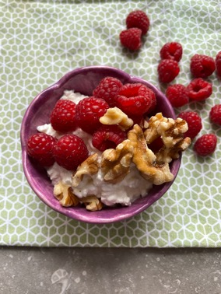
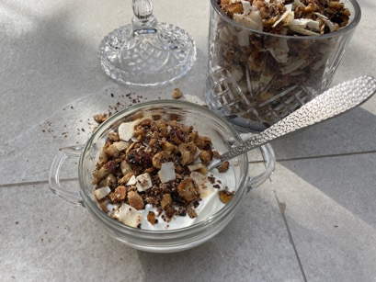
RECEPT v. 2
Functional Foods
Frukost
Laga Lätt
Keso med hallon och valnötter
– 1 portion
1 dl keso 4%
10 hallon
3 valnötter
Lägg upp keso i en skål och
toppa med hallon och valnötter.
140kcal
Yoghurt med ketomüsli – 1 portion 1 dl grekisk yoghurt, 10%
¾ dl ketomüsli
Lägg yoghurt i en skål och lägg på ketomüsli.
378 kcal

Slide 2
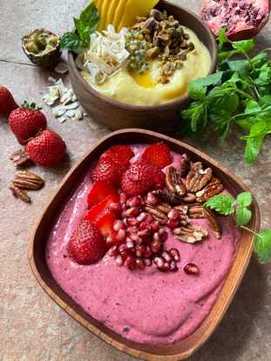
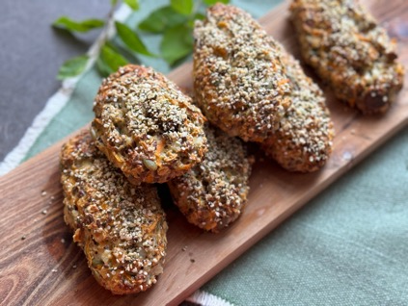
Frukost
Tropisk smoothiebowl– 2 portioner
100 g fryst mango
100 g fryst ananas
1 banan
1 dl mandelmjölk
Topping: 1/3 dl färsk mango, 1 passionsfrukt, 2 msk kokosskivor, 2 msk hackade pistagenötter
Lägg mango, ananas och banan i en matberedare och mixa till en krämig smet. Häll på lite mandelmjölk och mixa till en bra konsistens. Häll upp i en skål och toppa med mango, passionsfrukt, kokosskivor och pistagenötter.
461 kcal
Bärmoothiebowl – 2 portioner
1 banan
2 dl frysta blåbär
2 dl frysta hallon
1 dl mandelmjölk
Topping: 8 skivade jordgubbar, 1/2 dl pekannötter och 2 msk granatäpplekärnor.
Lägg banan, bär och mandelmjölk i en matberedare och mixa till en krämig smet. Häll upp i en skål och toppa med skivade jordgubbar, pekannötter och granatäpplekärnor.
546 kcal
Jorden runt
Havrefrallor med morötter och
aprikoser - 8 st
4 dl havregryn
4 torkade aprikoser
1 morot
3 dl keso 4%
4 ägg
1 dl solroskärnor
1 dl pumpafrön
1 dl hampafrön
1 dl sesamfrön
1.5 tsk bakpulver
1 krm salt
Topping: 1/2 dl hampafrön
Sätt ugnen på 200 grader. Skala och riv morot grovt. Hacka aprikoserna. Lägg i en skål med alla ingredienser. Blanda ihop och forma till avlånga bullar. Lägg på en bakplåtsklädd plåt och strö på hampafrön. Grädda i ugnen ca: 20 min. Låt svalna och förvara i frysen.
354 kcal
Höstturbon 2024

Slide 3
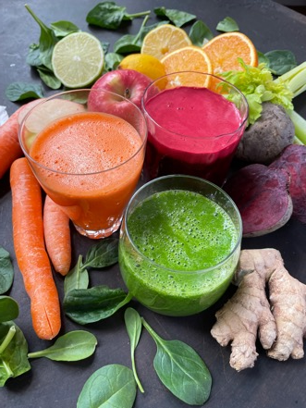
Juicer och Smoothies
Morotsjuice – 2 portioner
1 kg morötter
1 äpple
1 apelsin
2 cm färsk, skalad ingefära
Skär morötter och äpple i bitar. Skär bort skalet på apelsinen dela. Lägg ner morötter, äpple, apelsin och ingefära i en råsaftcentrifug och häll upp saften på glas eller flaska. Håller sig 3 dagar i kyl.
310 kcal
Rödbetsjuice – 2 portioner
1 kg rödbetor
1 citron
1 rejäl bit ingefära
Skala rödbetor om du vill eller behåll skalet på. Skär i klyftor. Skär bort skalet på citronen och skär i bitar. Lägg ner rödbetor, citron och ingefära i en råsaftcentrifug och häll upp saften på glas eller flaska. Håller sig 3 dagar i kyl.
250 kcal
Grön smoothie - 1 portion
25 g spenat
1 selleristång
½ gurka
1 apelsin
1 msk färsk ingefära
1 lime
1,5 dl vatten
Lägg spenat i en blender. Skär selleri och gurka i bitar. Skär bort skalet på apelsinen. Lägg ner i blendern tillsammans med ingefära och limesaft. Mixa och späd med vatten till en jämn smoothie. Häll upp på glas och förvara rester i kylen.
133 kcal
Jorden runt

Slide 4
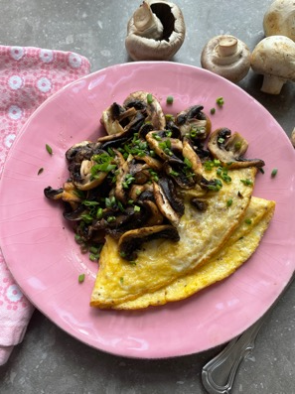
Frukost
Omelett med champinjoner - 1 portion
4 skogschampinjoner
1 tsk smör
Salt och svartpeppar
2 ägg
1 tsk smör
Lite hackad gräslök
Skiva champinjoner och stek i smör några minuter. Strö på salt och peppar. Vispa ihop ägg i en skål. Krydda med salt och peppar. Hetta upp en stekpanna med smör och stek omeletten någon minut på medelstark värme. Vik ihop omeletten på en tallrik och toppa med stekta champinjoner och gräslök.
269
kcal
Laga Lätt

Slide 5

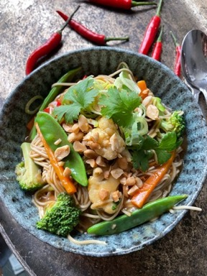
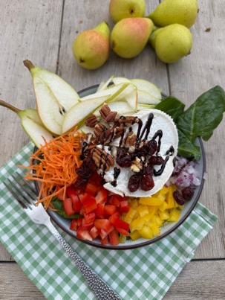
Vegetariskt
Nudelsoppa med grönsaker– 2 portioner
½ vitlöksklyfta
1 salladslök
1 morot
100 g broccoli
100 g blomkål
½ röd chili
½ tsk olivolja
½ msk riven ingefära
½ msk mango currykrydda
½ hönsbuljongtärning
½ msk ketjap manis
3 dl vatten
100 g ramennudlar
100 g sockerärtor
Topping: färsk koriander och 2 msk saltade jordnötter
Skala och riv vitlök och strimla salladslök. Skala och strimla moroten. Skär broccoli och blomkål i mindre bitar. Finhacka chili. Hetta upp en kastrull med olja och tillsätt vitlök, chili, ingefära och salladslök. Strö på salt, peppar och mango currykrydda. Smula ner en buljongtärning och häll på vatten och ketjap manis. Lägg ner nudlar och låt koka 3-4 minuter. Lägg ner alla grönsaker och låt allt bli varmt. Häll upp i skålar och toppa med färsk koriander och jordnötter.
360
kcal
Laga lätt
Päronsallad med chevréost - 1 portion
¼ gul paprika
¼ röd paprika
1/5 rödlök
½ morot
1 päron
20 g bladspenat
75 g chevréost
Topping
4 st pekannötter
1 msk torkade tranbär
1 tsk balsamicovinäger
Skär paprika i små tärningar. Skala och hacka rödlöken fint. Skala och riv eller strimla moroten fint.
Dela päronet och skär i tunna skivor. Lägg spenaten i en djup tallrik. Fördela alla grönsakerna i skålen samt placera chevréosten över. Toppa med pekannötter, torkade tranbär och balsamicovinäger.
470kcal

Slide 6
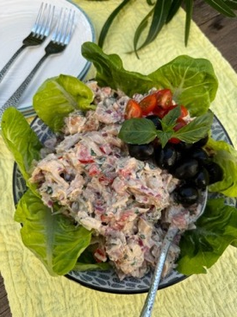
Kyckling
Kycklingröra med örter och tomat – 2 portioner
½ grillad kyckling, ca 300 g urbenad kycklingkött
½ rödlök
½ vitlöksklyfta
2 tomater
3 skivor soltorkade tomater
1kruka basilika
1 kruka persilja
½ tsk örtagårdskrydda
1 dl grekisk yoghurt
1 msk majonnäs
salt och svartpeppar
1 hjärtsallad
Topping
1 msk persilja
Bena ur kycklingen och hacka i mindre bitar och lägg i en bunke. Skala och finhacka rödlök och riv vitlök. Hacka tomater och soltorkade tomater i mindre bitar. Finhacka basilika och persilja Häll i ingredienserna tillsammans med kycklingen. Tillsätt örtagårdskrydda, grekisk yoghurt och majonnäs. Rör samman ingredienserna och smaka av med salt och peppar. Dela upp hjärtsalladen och lägg ut bladen på ett fat. Fördela kycklingröran på bladen toppa med persilja.
375
kcal

Slide 7
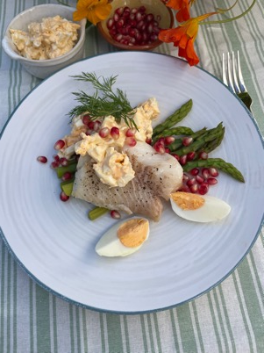
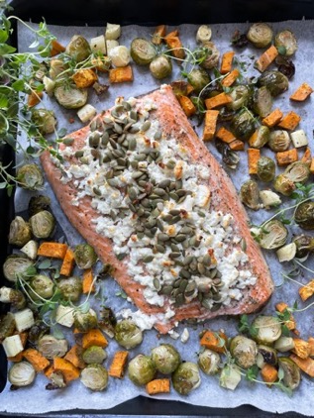
Fisk
Torskrygg med ägghack och sparris - 2 portioner
300 g torskrygg
salt och svartpeppar
2 kokta ägg
1 msk majonnäs
250 g grön sparris
1 dl granatäppelkärnor
2 dillkvistar
Dekoration: 1 kokt ägg
Sätt ugnen på 175 grader. Dela torskryggen i 2 bitar. Strö på salt och svartpeppar. Lägg i en ugnsform och ugnsbaka 15 min. Skala och finhacka äggen och lägg i en skål tillsammans med majonnäs. Strö på salt och peppar. Koka sparris i lättsaltat vatten i 2 min. Häll av vattnet och lägg sparris på tallrikar. Lägg på torsk och ägghack. Strö över granatäpplekärnor. Skär äggen i klyftor och lägg vid sidan om. Dekorera med dillkvistar.
345
kcal
Hösturbon 2024
Laga Lätt
Lax med fetaost och rostade rotfrukter och brysselkål – 4 portioner
600 g laxfilé
Salt och svartpeppar
100 g fetaost
3 msk pumpafrön
Lite örtagårdskrydda
1 sötpotatis
1 palsternacka
250 g brysselkål
2 tsk olivolja
Lite färsk timjan
Sätt ugnen på 200 grader. Lägg laxfilén på en ugnsplåt med bakplåtspapper. Strö på salt och peppar. Smula över osten och strö på pumpafrön. Strö på örtagårdskrydda. Skala och skär sötpotatis och palsternacka i mindre bitar och lägg i en skål. Dela brysselkålen och blanda ner med olivolja och kryddor. Lägg blandningen runt laxen och gratinera i 20 minuter. Strö på lite färsk timjan.
546
kcal
Frys in 2 portioner!

Slide 8
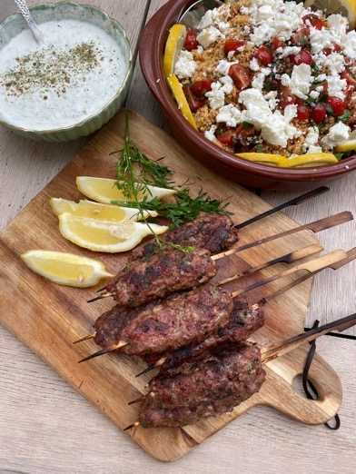
Kött
Höst Turbon 2024
Turkiska lammfärsspett med raita
och sallad - 2 portioner
300 g lammfärs
1/2 gul lök
1 vitlöksklyfta
salt och svartpeppar
2 msk persilja
½ msk köftekrydda
4 träpinnar/spett
1 tsk olivolja
Raita
5 cm gurka
1/2 morot
1 msk persilja
1 dl grekisk yoghurt, 6%
salt och svartpeppar
1 krm oregano
Bulgursallad
1 dl grov bulgur
1/4 rödlök
1 morot
2 msk persilja
Saften av ½ citron
2 tsk olivolja
salt och svartpeppar
10 cocktailtomater
50 g fetaost
Dekoration: citronklyftor och persiljekvistar
Koka bulgur enligt anvisningen på förpackningen. Skala och finhacka rödlök. Skala och skär morot i små tärningar. Finhacka persilja. Lägg bulgur i en skål och blanda ner rödlök, morot och persilja. Tillsätt citronsaft och olivolja. Salta och peppra. Dela tomater och lägg över salladen och smula över fetaost. Dekorera med citronskivor. Gör raitan genom att finhacka gurka och lägg i en skål. Skala och finhacka morot. Hacka persilja. Tillsätt yoghurt, salt, peppar och torkad vitlök/persiljekrydda. Lägg lammfärsen i en bunke. Skala och finhacka gul lök och riv vitlök. Finhacka persilja. Blanda ner i färsen och salta och peppra. Blanda ner köftekrydda. Forma till avlånga biffar. Trä dom på spett. Hetta upp en stekpanna med olivolja. Bryn lammfärsspetten ett par min och rotera så alla sidor blir stekta. Servera med salladen och raitan.
666kcal

Slide 9
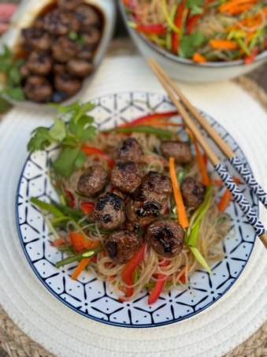
Kött
Asiatiska köttbullar med nudelsallad
– 3 portioner
Köttbullar
350 g nötfärs
¼ finhackad chili
½ msk riven ingefära
1 riven vitlöksklyfta
½ dl finhackad purjolök
Salt och svartpeppar
1 msk teriyakisås
2 tsk rapsolja
Nudelsallad
80 g glasnudlar
½ röd paprika
100 g sockerärtor
1 morot
2 tsk rapsolja
¼ finhackad chili
½ msk riven ingefära
1 riven vitlöksklyfta
½ dl strimlad purjolök
Salt och svartpeppar
2 msk teriyakisås
Topping: 1msk färsk koriander
Koka glasnudlar enligt anvisningen på förpackningen. Häll av vattnet och skölj i kallt vatten. Skär paprika och sockerärtor i strimlor. Skala och skär moroten i strimlor. Hetta upp en stekpanna med olja och lägg ner chili, ingefära, vitlök, purjolök och alla grönsaker i någon minut. Häll på teriyakisås och smaka av med salt och peppar. Ställ åt sidan och blanda ner nudlarna. Blanda alla ingredienser till bullarna i en bunke. Forma till små bollar. Hetta upp en stekpanna med rapsolja och stek i några minuter.
Lägg upp nudlarna i en skål och servera med köttbullarna. Toppa med färsk koriander.
422kcal
Frys in 1 portion!

Slide 10
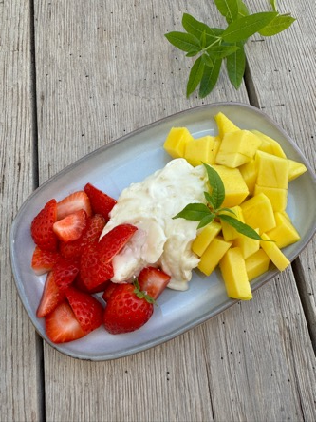
Dessert
Jordgubbar och mango med vit chokladkräm
– 2 portioner
½ mango
6 jordgubbar
30 g vit choklad
50 g Philadelphiaost
1 msk Färsk mynta
Skär mango i bitar och dela jordgubbar och lägg på ett fat. Smält vit choklad i en skål mikron. Blanda ner Philadelphiaost. Klicka på chokladkräm vid frukten och dekorera med en myntakvist.
220kcal

